Slide 1
Ненашева Татьяна Геннадьевна
МОУ СОШ №2 г. Томари Сахалинской области
М
М
К
А
И
Е
А
А
Т
Т
1
класс
«Прибавить и вычесть число 2»
Урок - сказка

Slide 2

Перед зайцем не дрожал,
От медведя убежал,
А лисице на зубок
Все ж попался…

Slide 3
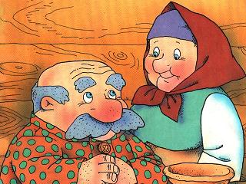

Slide 4
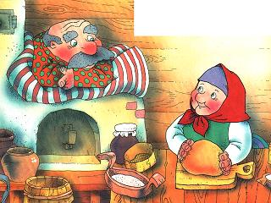

Slide 5
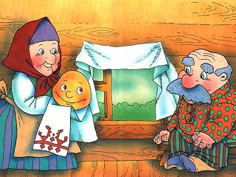

Slide 6
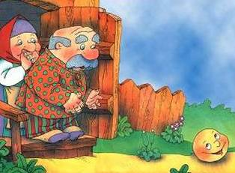

Slide 7
4
9
6
2
8
7
5
10
К
О
Ы
О
М
Ц
Д
Л

Slide 8

Физкультминутка

Slide 13
2+2
4-1
3+2
5+2
7+2
9+1
10-2
8-2

Slide 14




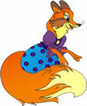

Slide 15
Спасибо за урок.

